Slide 1
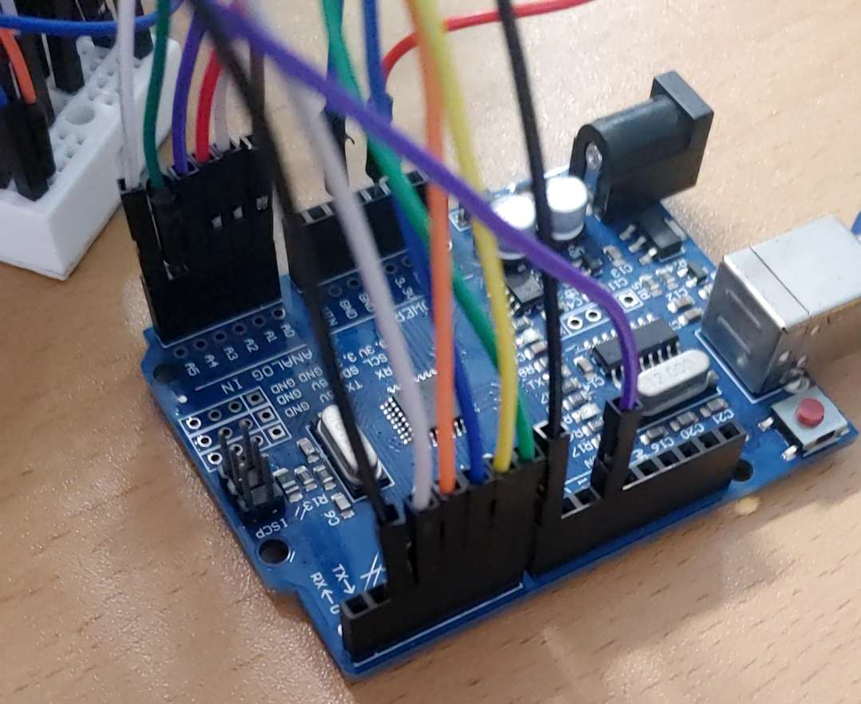
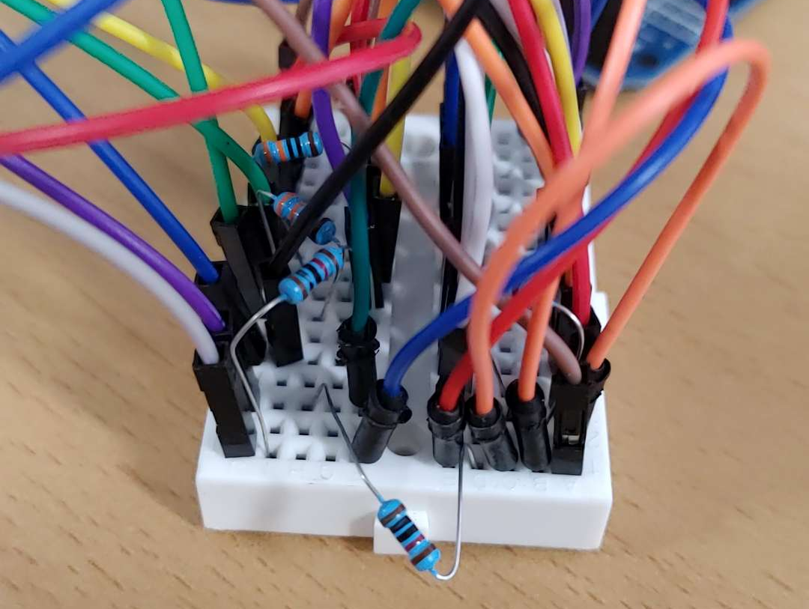
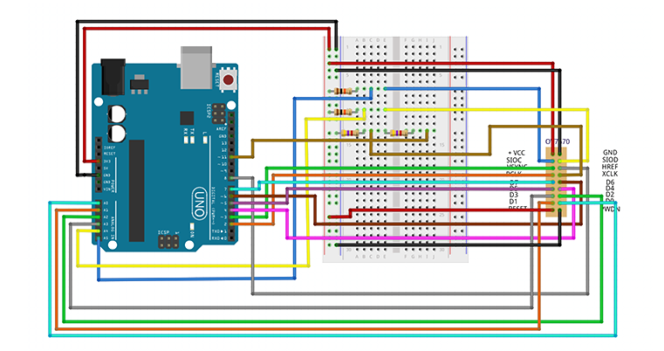
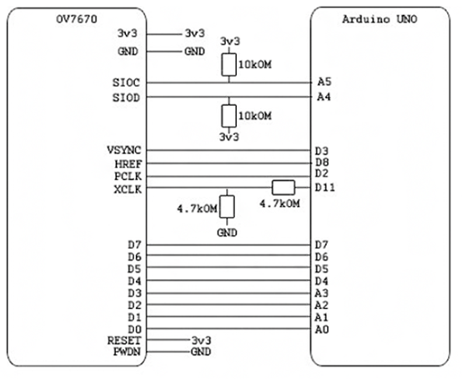

Slide 2
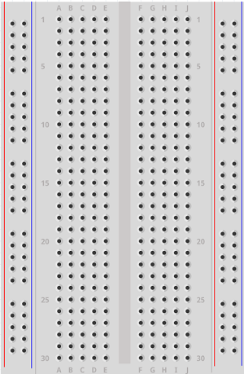
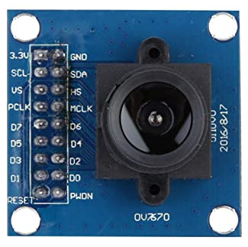
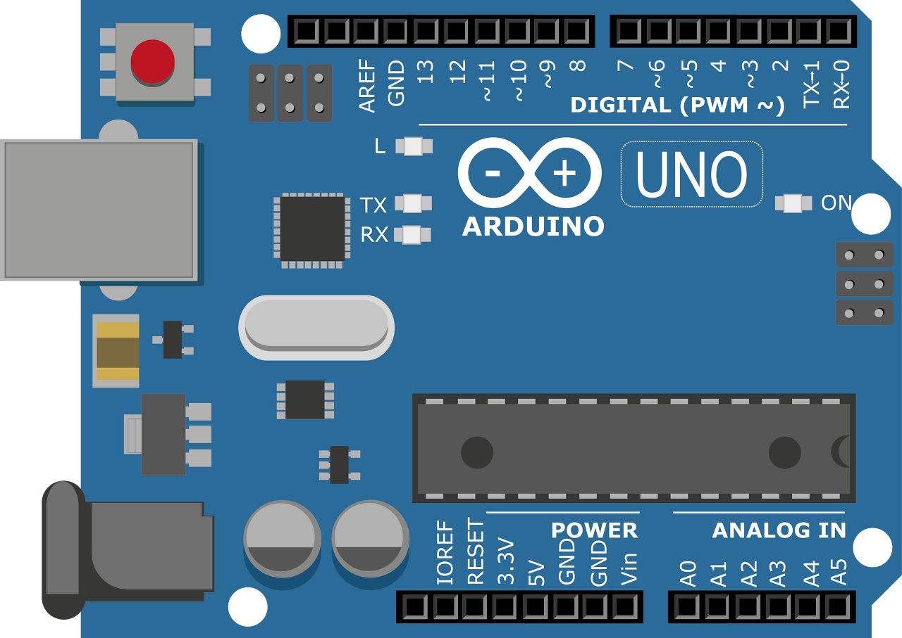
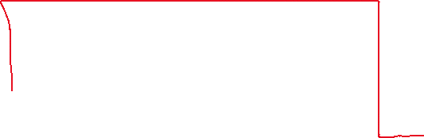



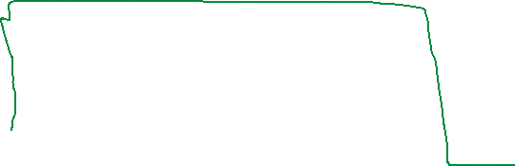

Exclude Data pins
Connect data pins
Arduino | OV7670
A0 | D0
A1 | D1
A2 | D2
A3 | D3
D4 | D4
D5 | D5
D6 | D6
D7 | D7

Slide 3

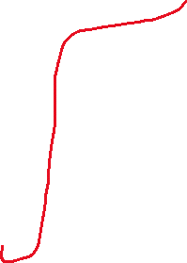







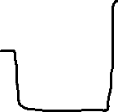
Exclude Data pins
10k ohm
10k ohm
330 ohm * 2
Connect data pins
<-1k ohm
Arduino | OV7670
A0 | D0
A1 | D1
A2 | D2
A3 | D3
D4 | D4
D5 | D5
D6 | D6
D7 | D7

Slide 4
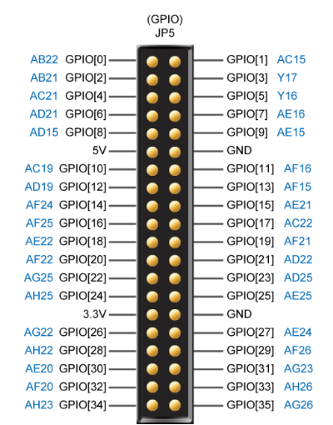



FPGA Pin Connect

Slide 5


FPGA Pin Connect
pin | gpio
SCL | AC19
VS | AD19
PCLK | AF24
D7 | AF25
D5 | AE22
D3 | AF22
D1 | AG25
pin | gpio
SDA | AF16
HS | AF15
MCLK | AE21
D6 | AC22
D4 | AF21
D2 | AD22
D0 | AD25

